Slide 1
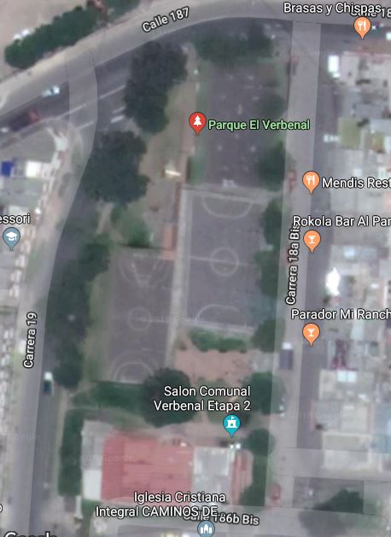
Estrategia Parques para todos
FICHA DE CARACTERIZACIÓN
1. INFORMACIÓN GENERAL
IMÁGENES DEL PARQUE
NOMBRE DEL PARQUE
LOCALIDAD
FECHA
Verbenal
Usaquén
13/06/19
2. PARQUES ADECUADOS
ENTORNOS
ADECUACIÓN (%)2019
Percepción de la población 2018
Estado de la poda o corte
Zonas verdes
Residencial y comercial
30%
50%
Aseo
30%
IED Aquileo, CAMI de Verbenal, Jardines privados y públicos, Iglesia y CAI
Iluminación
66%
100%
Iluminación
Mobiliario
60%
Mobiliario
46%
Seguridad
40%
3. PARQUES HABITADOS
4. PARQUES SOSTENIBLES
HABITACIÓN DEL PARQUE PÚBLICO
SOSTENIBILIDAD DEL PARQUE
Entidades
Actores
Comunidad en general
Adultos mayores
Niños
Escuelas de mi barrio
Junta de acción comunal
Fundaciones
IDRD, Policía, otras entidades del distrito
Aspectos negativos
Estrategias para la sostenibilidad
Venta y consumo de SPA
Tiendas alrededor que venden trago
Cuidado del mobiliario por parte de la comunidad
Motivar actividades deportivas, recreativas y de actividad física ( torneos para niños)
Mantenimiento, aseo constante
Aspectos positivos
Estrategias para la memoria social
La iluminación , las canchas múltiples y el arreglo a la cancha No. 3.
Presencia de los niños con la ejecución de las actividades todos los días
Cine al parque
Ferias recreativas y deportivas
Carreras atléticas

